Slide 1
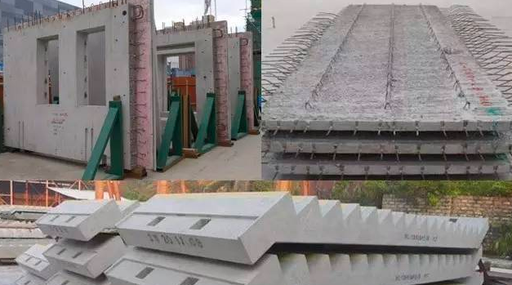
装配式钢筋预埋定位

Slide 2
钢筋预埋要求
施工人员准备
施工准备
钢筋后台制作工：钢筋半成品制作加工。
钢筋绑扎工：现场钢筋成品组装绑扎。
水电工：结构楼层水电线路铺设，预埋安装。
电焊工：定位钢筋模具固定安装
测量员： 施工主体结构构件定位测量。
半成品钢筋加工完毕。
定位模具加工完成
叠合板吊装完毕
绑扎工具准备完毕

Slide 3
钢筋预埋要求
预埋钢筋施工定位要求
准确放置楼层开间轴线
放置结构墙体边线
结合图纸钢筋定位预埋
定位模具定位钢筋校核
浇筑完成后钢筋位置校核

Slide 4
钢筋预埋施工要点
施工预埋定位：
1 测量放线要点：
测量员根据图纸在叠合板钢筋绑扎前，放置墙 体边线100m控制线，墙端线，边缘构件位置线，门洞口线。
2 模具定位要点：
钢筋技术人员指导电焊工，定位钢筋模具，模 具定位焊接在叠合板桁架之上，定位牢固 模具定位偏差3mm.

Slide 5
钢筋预埋施工要点
施工预埋定位：
1.钢筋图纸电子版位置校核：
将边缘构件详图，构件详图，复制到装配结构层图纸中（便于钢筋插筋定位，节省翻阅图纸）
2.钢筋根据定位模具预留钢筋，保证钢筋预留长度，并用相应措施定位牢固钢筋。
3. 混凝土完毕，定位放线，检验钢筋位置，如不符合位置要求在结构面往下触凿5cm，在结构面下按1/6做弯预埋。预埋钢筋允许偏差为-5mm。

Slide 6
钢筋预埋施工流程
施工准备
定位放线
模具定位
钢筋绑扎
钢筋预留
顶板浇筑
钢筋校核

Slide 7
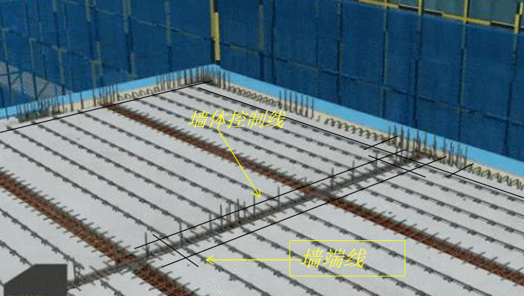
钢筋预埋施工流程
定位放线：
测量员根据结构层图纸，在叠合板放置墙体200mm控制线，墙端线，洞口线。
控制线有利于定位模具的定位和钢筋预留插筋。

Slide 8
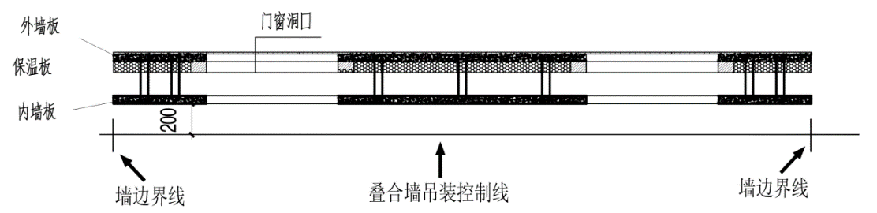
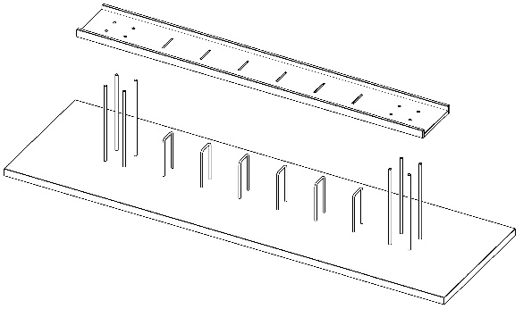
钢筋预埋施工流程
模具定位：
钢筋技术员根据装配图纸，放置构件模具。
钢筋技术员协助电焊工，依据叠合板墙体控制线，定位墙体钢筋模具。钢筋定位模距顶板浇筑完成面50mm。
定位模具加固支撑焊接在叠合板桁架之上，加固支撑间距60cm，用C14 钢筋做支撑加固。

Slide 9
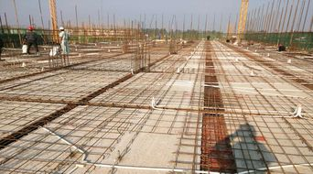
钢筋预埋施工流程
钢筋绑扎：
顶板钢筋按图纸要求施工绑扎，控制负筋高度，预防顶板浇筑厚度。
水电施工员结合装配图纸装配构件水电预留孔位置，布置线路。
绑扎完毕，检查钢筋（位置规格型号尺寸）及水电预埋校核。

Slide 10
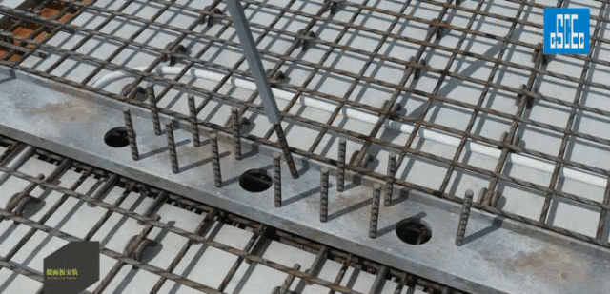
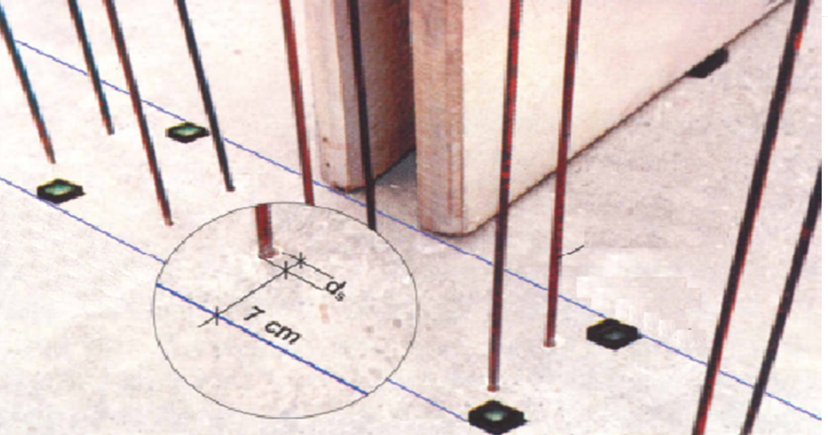
钢筋预埋施工流程
钢筋预留：
预留钢筋插筋前核对钢筋定位模具（位置，方向，型号）
依据装配图纸要求，插预留钢筋。
预留钢筋加固，校核钢筋(型号，规格尺寸.位置）
装配墙构件两侧外板一般厚度在50mm，因此预留插筋距墙边控制线距离为7cm.

Slide 11
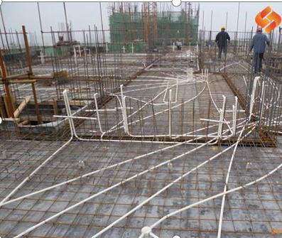
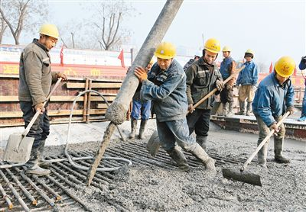
钢筋预埋施工流程
顶板浇筑：
钢筋绑扎完毕，组织三方（监理.甲方.总包）验收。
验收完毕混凝土浇筑，安排专职人员看护钢筋预留位置移动。

Slide 12
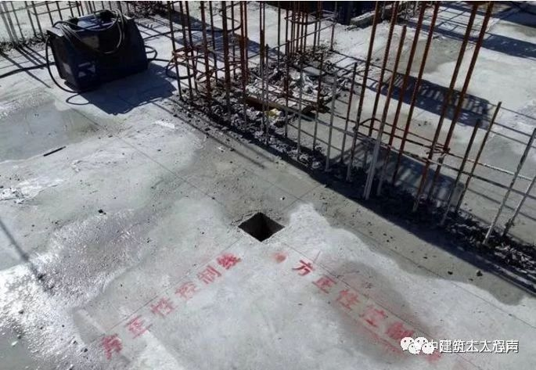
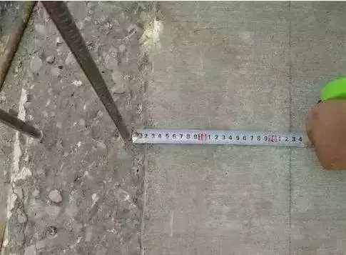
钢筋预埋施工流程
钢筋校核
顶板浇筑完毕，测量员施放结构轴线及构件边线。
依据轴线及墙边线，校核钢筋位置。
取掉定位模具清理浮灰。
钢筋位置偏差为-5mm
若钢筋出现偏差，在结构板面下触凿，按1/6比例打弯校正。

Slide 13
钢筋预埋施工规定
详细阅读图纸，依据结构图，装配图，建筑图，构件详图，结合一起，审阅图纸。
钢筋定位模具，距结构面50mm，并有效保证模具的牢固性，焊接加固是禁止焊接在受力主筋上。加固支撑腿的间距不大于60cm。
在预留插筋，与结构钢筋位置发生冲突时，优先保证构件插筋位置。插筋位置偏差为-5mm.
顶板浇筑完毕，应及时验收钢筋位置。钢筋位移时，在结构板下按1/6做弯处理。
保证预留钢筋的露出长度，在基本规范条件下加长30mm.
及时清理钢筋上浮灰，保持钢筋表面洁净。

